Slide 1
Momenti di dipolo elettromagnetici di barioni con stranezza e charm a LHC
Giorgia Tonani,
Università di Milano e INFN
Università di Valencia e IFIC
IFAE 2023 – Incontri di Fisica delle Alte Energie, 12-14 Aprile
website

Slide 2
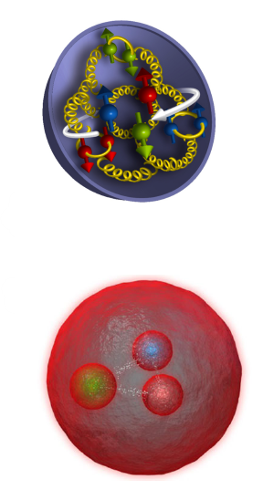
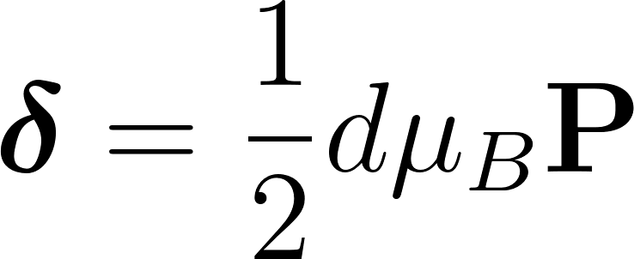
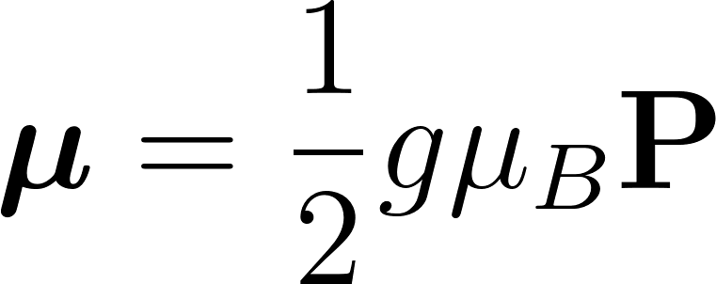
Momenti di dipolo elettromagnetici: cosa sono?
Proprieta statica delle particelle
In un sistema quantistico, per particelle di spin ½:
Momento di dipolo elettrico (EDM)
Momento di dipolo magnetico (MDM)
Con il vettore di polarizzazione di spin
magnetone del barione e e rispettivamente il fattore giroelettrico e giromagnetico
[1] Phys. Lett. B291 (1992) 293
Giorgia Tonani IFAE 2023 – 13 aprile 2023 1

Slide 3
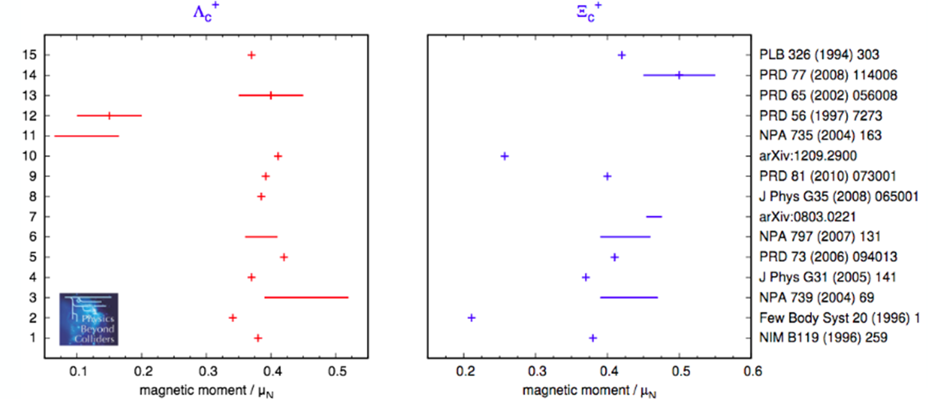
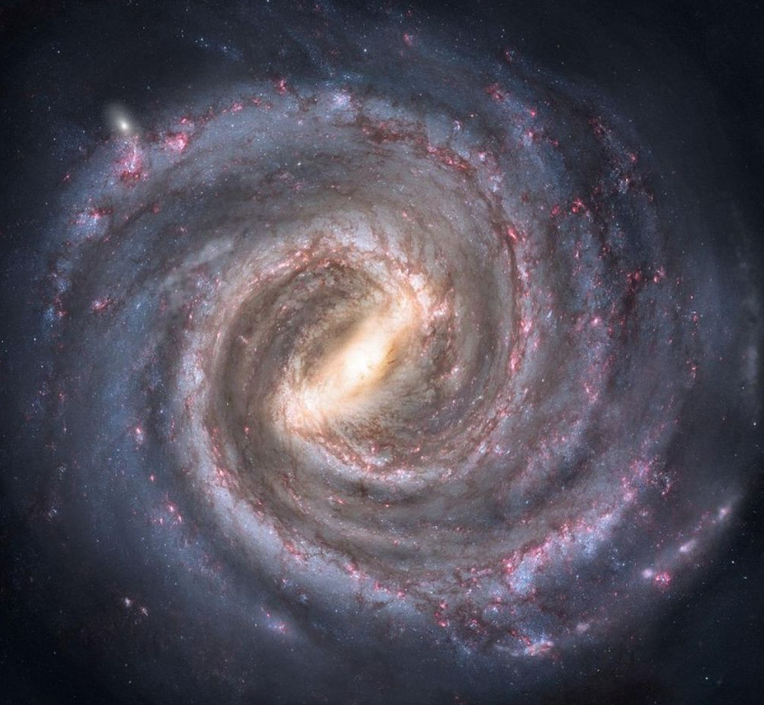
Momenti di dipolo elettromagnetici: perché?
P, T
EDM viola T e P → violazione di CP, assumendo valido teorema CPT
Predizione Modello Standard (da EDM neutrone): EDM 𝝠 < 10⁻²⁶ e cm [1] → sensibile a fisica Oltre il Modello Standard alla precisione sperimentale attuale
Materia
Anti-materia
Misura MDM di particella e anti-particella → test di invarianza CPT
misura MDM → test sperimentale di modelli di QCD a bassa energia
+ sensibile a dinamica interna dei barioni
[1] Phys. Lett. B291 (1992) 293
Giorgia Tonani IFAE 2023 – 13 aprile 2023 2

Slide 4
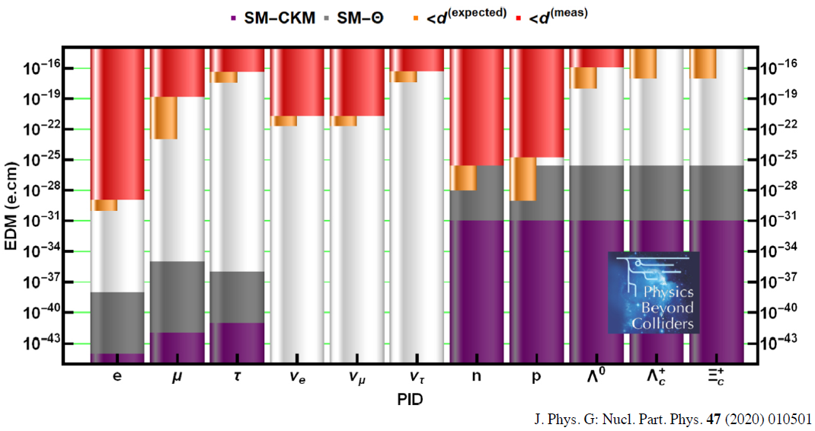
Momenti di dipolo elettromagnetici: perché?
stranezza
𝝉∼10⁻¹⁰ s
charm
𝝉∼10⁻¹³ s
[1] J. Phys. G: Nucl. Part. Phys. 47 (2020) 010501
[2] CERN-PBC-REPORT-2018-008
Giorgia Tonani IFAE 2023 – 13 aprile 2023 3

Slide 5
Momenti di dipolo elettromagnetici: come?
stranezza
Precessione dello spin della 𝝠 nel campo magnetico di LHCb
𝝠_{b} → J/𝜓(→ 𝝁⁺ 𝝁⁻) 𝝠(→ pπ⁻)
T1 T2 T3
MAGNETE
x [m]
π⁻
TT
B
1
Distribuzione angolare del decadimento della Λ nel suo sistema di elicità (½ →½ 0)
VELO
𝝠
𝝁⁺
p
J/𝜓
𝝁⁻
-1
con α parametro di asimmetria del decadimento della Λ
POLARIZZAZIONE INIZIALE P₀
z [m]
1 5 10
[1] Eur. Phys. J. C (2017) 77:181
Giorgia Tonani IFAE 2023 – 13 aprile 2023 4

Slide 6
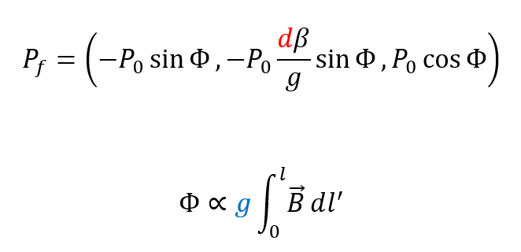
Momenti di dipolo elettromagnetici: come?
stranezza
Precessione della polarizzazione nel campo elettromagnetico dell’esperimento LHCb
𝝠_{b} → J/𝜓(→ 𝝁⁺ 𝝁⁻) 𝝠(→ pπ⁻)
T1 T2 T3
MAGNETE
π⁻
x [m]
TT
B
1
p
VELO
𝝠
𝝁⁺
P₀ ∼ 100% misurato dalle collaborazioni LHCb, ATLAS e CMS
J/𝜓
Angolo di precessione:
𝝁⁻
-1
POLARIZZAZIONE INIZIALE P₀
POLARIZZAZIONE FINALE P_{f}
z [m]
1 5 10
[1] Eur. Phys. J. C (2017) 77:181 [2] EPJC, 77, 181, 2017
Giorgia Tonani IFAE 2023 – 13 aprile 2023 4

Slide 7
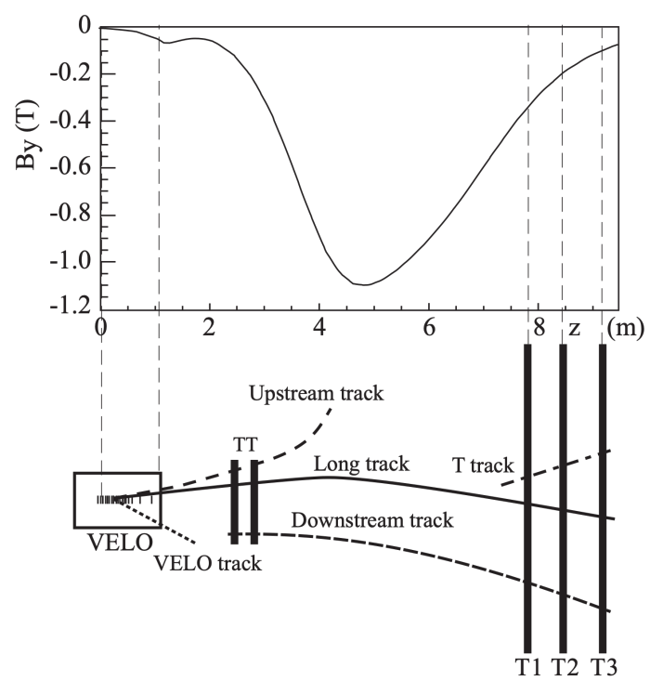
Momenti di dipolo elettromagnetici: come?
Polarizzazione finale P_{f}
stranezza
Parte più complessa: non sono mai state realizzate misure di fisica in LHCb con particelle che decadono dopo il mangete, circa tra 6 e 8 metri dopo il punto di produzione
[1] LHCb collaboration, Int. J. Mod. Phys. A30 (2015) 1530022
Giorgia Tonani IFAE 2023 – 13 aprile 2023 5

Slide 8
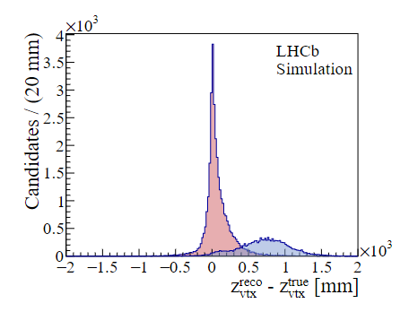
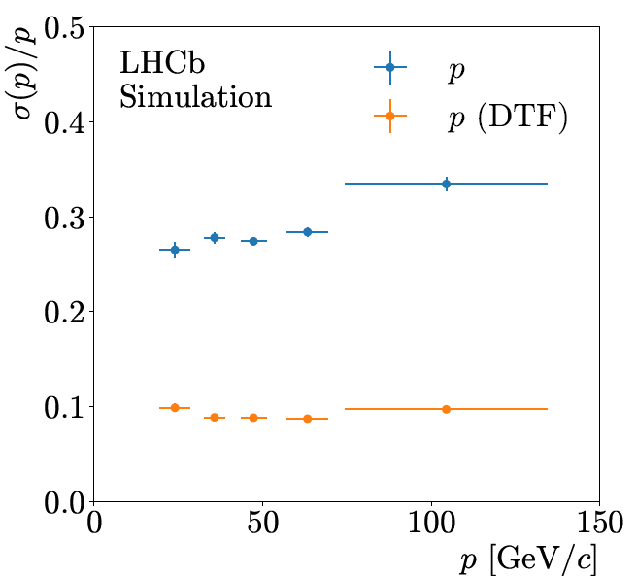
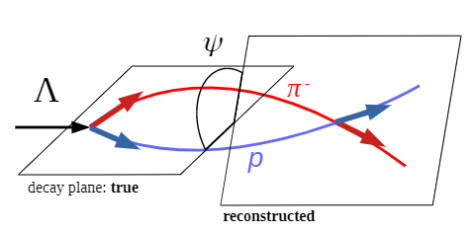
Momenti di dipolo elettromagnetici: come?
Polarizzazione finale P_{f}
stranezza
Risoluzione in momento σ(p)/p ~ 20-30% per tracce T (meno del 1% per tracce Lunghe)
Risoluzione su vertici di decadimento ~50 cm (100 µm per tracce Lunghe)
Topologia “tracce chiuse” per barioni 𝝠
Vertici “fantasma”
Giorgia Tonani IFAE 2023 – 13 aprile 2023 5

Slide 9
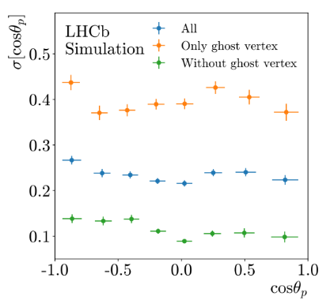
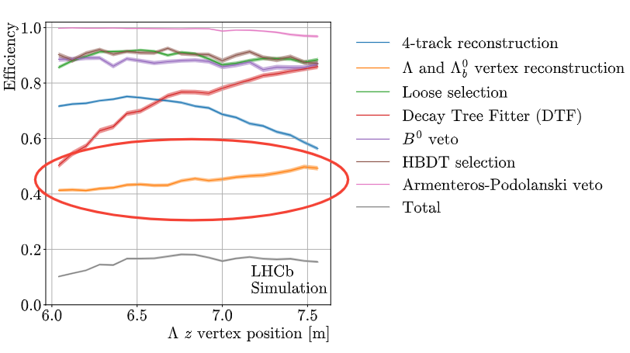
Momenti di dipolo elettromagnetici: come?
Risoluzione sulla polarizzazione finale dipende da
Risoluzione angolare
Statistica
“Vertici fantasma”: la risoluzione media migliora di un fattore 2.5 senza questi eventi, studi per rimozione
Collo di bottiglia: efficienza dell’argoritmo di vertice, studi in corso per aumentare l’efficienza per tracce T
Giorgia Tonani IFAE 2023 – 13 aprile 2023 6

Slide 10
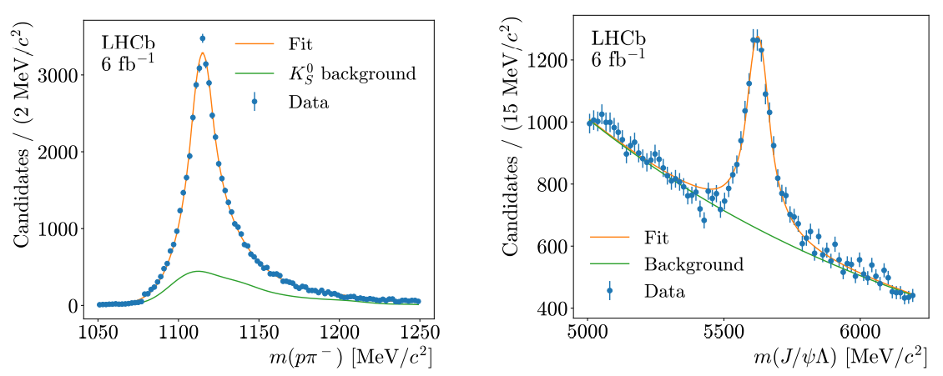
Momenti di dipolo elettromagnetici: come?
Polarizzazione finale P_{f}
stranezza
Parte più complessa: non sono mai state realizzate misure di fisica in LHCb con particelle che decadono dopo il mangete, circa tra 6 e 8 metri dopo il punto di produzione
Dimostrata fattibilità ricostruzione ( arXiv:2211.10920, review in EPJ Plus)
Prossimo passo: misura della polarizzazione e prima misura dei momenti elettromagnetici del barione 𝝠
Giorgia Tonani IFAE 2023 – 13 aprile 2023 7

Slide 11
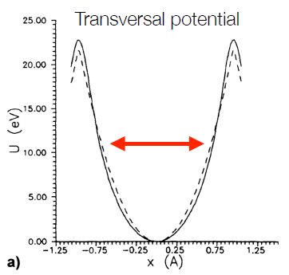
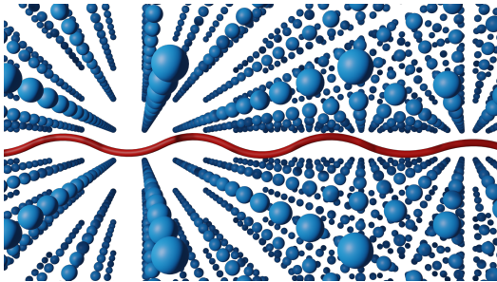
Momenti di dipolo elettromagnetici: come?
charm
Particelle a breve vita media (∼ 5 cm) → necessario grande campo EM in uno spazio ristretto (∼ 10³ T)
Soluzione → cristalli curvati
Campo elettrico tra i piani atomici E ≈ 1 GV/cm
Le particelle positive incidenti possono essere intrappolate se hanno un’energia trasversa abbastanza piccola ⇒ piccolo angolo di incidenza rispetto ai piani del cristallo (pochi µrad)
Per indurre un campo EM, il cristallo deve essere curvato ⇒ campo magnetico effettivo di B≈500 T ⇒ precessione spin
[1] Pis’ma Zh. Tekh. Fiz. 5 (1979) 182
[2]J. High Energ. Phys. 2017 (2017) 120
[3] Eur. Phys. J. C (2017) 77:181
[4] Eur. Phys. J. C (2017) 77:828
Giorgia Tonani IFAE 2023 – 13 aprile 2023 8

Slide 12
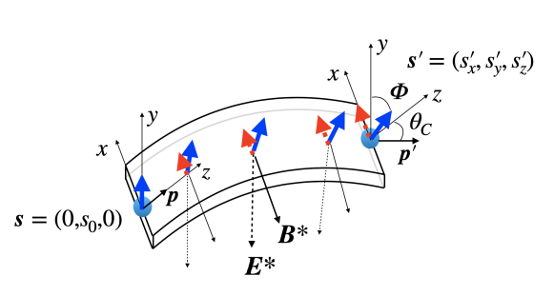
Momenti di dipolo elettromagnetici: come?
charm
Particelle a breve vita media (∼ 5 cm) → necessario grande campo EM in uno spazio ristretto (∼ 10³ T)
Soluzione → cristalli curvati
Campo elettrico tra i piani atomici E ≈ 1 GV/cm
Le particelle positive incidenti possono essere intrappolate se hanno un’energia trasversa abbastanza piccola ⇒ piccolo angolo di incidenza rispetto ai piani del cristallo (pochi µrad)
Per indurre un campo EM, il cristallo deve essere curvato ⇒ campo magnetico effettivo di B≈500 T ⇒ precessione spin
‘
Polarizzazione iniziale (s₀) perpendicolare al piano di produzione
[1] Pis’ma Zh. Tekh. Fiz. 5 (1979) 182
[2]J. High Energ. Phys. 2017 (2017) 120
[3] Eur. Phys. J. C (2017) 77:181
[4] Eur. Phys. J. C (2017) 77:828
Giorgia Tonani IFAE 2023 – 13 aprile 2023 8

Slide 13
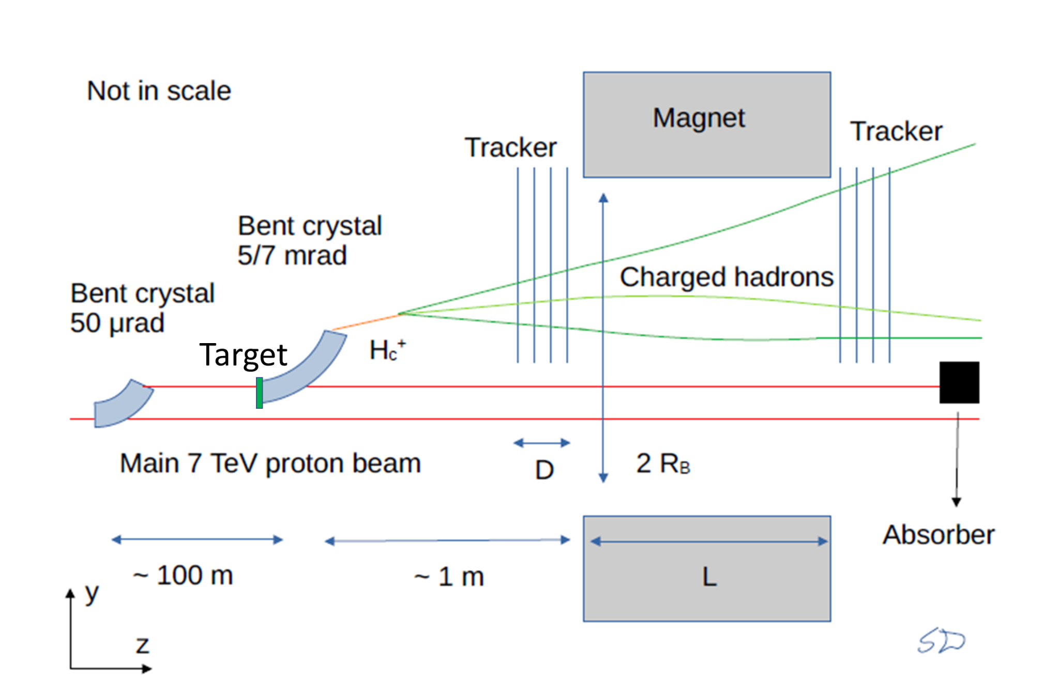
Nuovo esperimento a LHC
charm
Λ_{c}⁺ (𝚵_{c}⁺) precessione
Fase zero - prova di principio:
misurare l’efficienza di canalizzazione nei cristalli all’energia di LHC e studiare i fondi
Fase uno:
prime misure di fisica precessione e momenti di dipolo dei barioni con charm con 10¹³ PsT per 2 anni di presa dati
Fase due:
misura di precisione dei momenti di dipolo elettromagnetici
Più informazioni: Poster di Sara Cesare
Λ_{c}⁺ (𝚵_{c}⁺)
p
Λ_{c}⁺ (𝚵_{c}⁺) produzione
Λ_{c}⁺ (𝚵_{c}⁺) ricostruzione
Giorgia Tonani IFAE 2023 – 13 aprile 2023 9

Slide 14
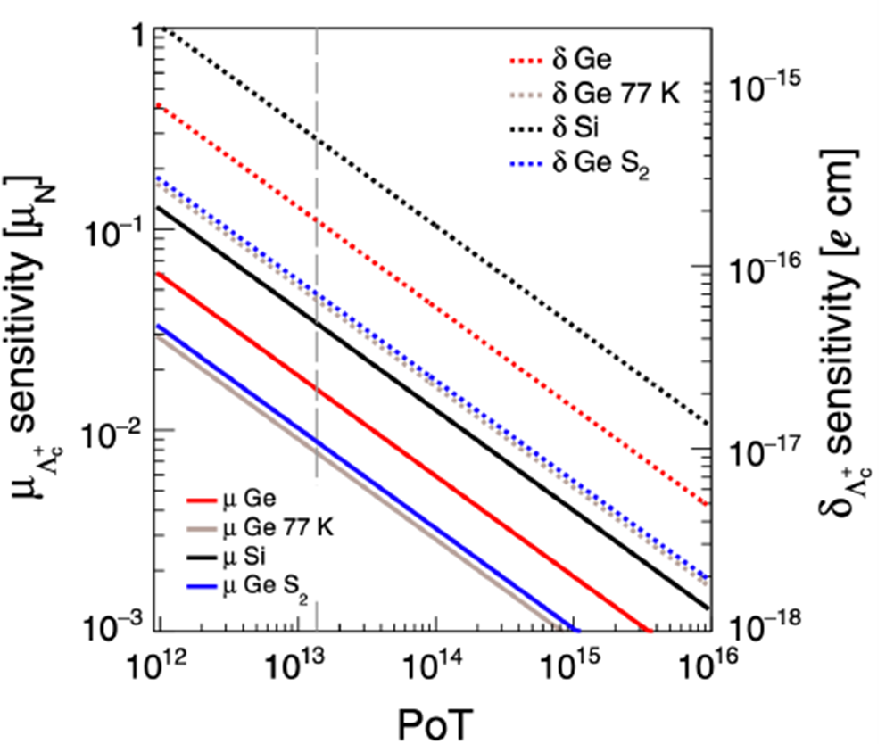
Momenti di dipolo elettromagnetici: sensibilità
Stranezza: Λ
Charm: Λ_{c}⁺ e 𝚵 _{c}⁺
Limite attuale Λ EDM: Fermilab, 1981, esperimento a targhetta fissa Λ EDM < 1.5 × 10⁻¹⁶ e cm, con 95% C.L.
Miglioramento atteso Λ EDM: esperimento LHCb, sensibilità raggiungibile σ_{δ} ≈1.3×10⁻¹⁸ e cm con 50 fb⁻¹ di dati
Valore attuale Λ MDM:
μ = 0.613±0.004 μ_{N}
Miglioramento atteso Λ MDM: sensitività raggiungibile σ_{μ} ≈ 10⁻⁴μ_{N} con 50 fb⁻¹ di dati ⇒ primo test di CPT con precisione di 10⁻⁴ con Λ
Due anni di presa
Dati (10¹³ PsT)
Λ_{c}⁺ (𝚵_{c}⁺)
sensibilità EDM
σ_{δ} ≈ 4 · 10⁻¹⁶e cm
Prima misura di MDM della Λ_{c}⁺ (𝚵_{c}⁺):
σ_{g−2} ≈ 2 × 10⁻²
[1] Phys. Rev. D 103 (2021) 072003
Giorgia Tonani IFAE 2023 – 13 aprile 2023 10

Slide 15
Grazie per l’attenzione!

